Slide 1

Banco de Dados
Jose.wellington@ceub.edu.br
‹#›

Slide 2
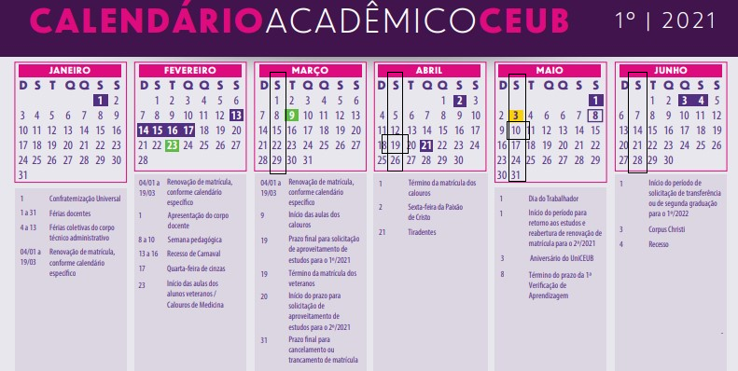
Plano de Ensino – Banco de Dados
‹#›
Notes:
‹#›

Slide 3
Agenda
SQL – View
Transações – ACID Comandos do SQL
Questionário - Kahoot
SubQuery
Exercício
‹#›

Slide 4
SQL - View

Slide 5
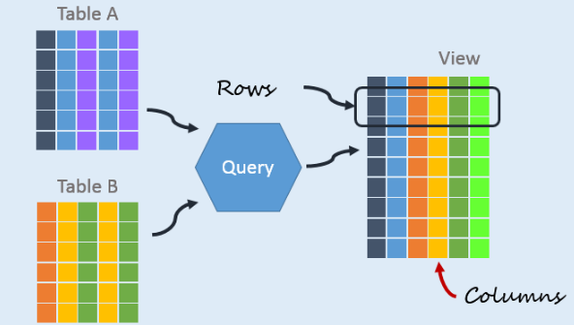
View
Cria uma tabela virtual cujo conteúdo (colunas e linhas) é definido por uma consulta.

Slide 6
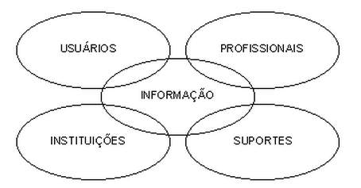
Onde aplicamos?
- Restrição usuário x domínio; Ex.: Podemos restringir o acesso de um usuário específico a colunas (domínios) específicas (os) de uma tabela.

Slide 7
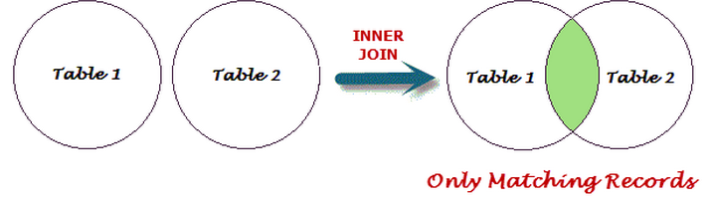
Onde aplicamos?
- Associar vários domínios formando uma única entidade; Ex.: Podemos ter várias "JOIN" encapsuladas em uma view, formando somente uma tabela arbitrariamente.

Slide 8
View - vantagens
Reuso: as views são objetos de caráter permanente. podem ser lidas por vários usuários simultaneamente.
Segurança: as views permitem que ocultemos determinadas colunas
Simplificação do código: as views nos permitem criar um código de programação muito mais limpo

Slide 9
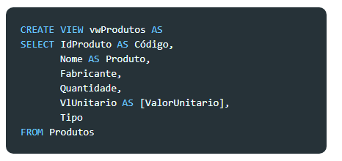
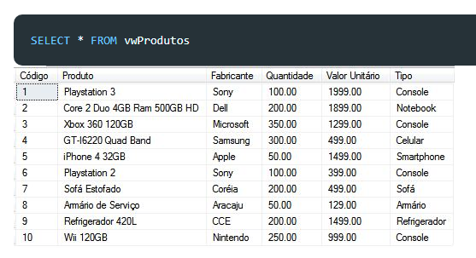
View – Sintaxe – Criar - create view
Cria uma tabela virtual cujo conteúdo (colunas e linhas) é definido por uma consulta.

Slide 10
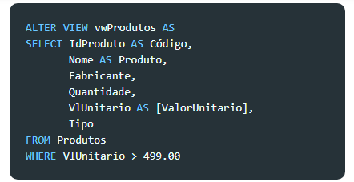

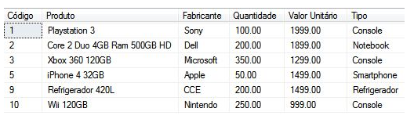
View – Sintaxe – Alterar - alter view
O comando ALTER VIEW é utilizado para atualizar uma view, após ela já ter sido criada e necessitar de alterações.

Slide 11

View – Sintaxe – Alterar - drop view
Excluir definitivamente a view.

Slide 12
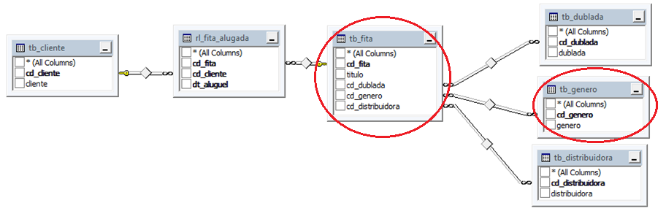
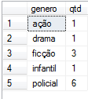
Criando views
Create view visao01 as
SELECT g.genero, COUNT(g.genero) qtd
FROM tb_fita f INNER JOIN tb_genero g
ON f.cd_genero = g.cd_genero
GROUP BY g.genero;
Select * from visão01

Slide 13
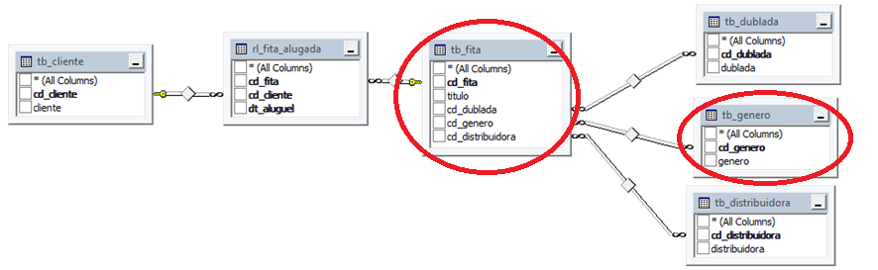
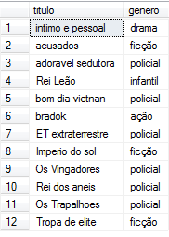
Como são criadas?
Create view visao03 as
Select f.titulo, g.genero from tb_fita f
Inner join tb_genero g
On f.cd_genero = g.cd_genero;
Select * from visao03

Slide 14
Regras SGBD

Slide 15
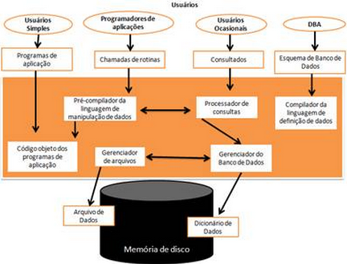
SGBD - Regras
Regra 1: Auto-Contenção
Um SGBD não contém apenas os dados em si, mas armazena completamente toda a descrição dos dados, seus relacionamentos e formas de acesso. Normalmente esta regra é chamada de Meta-Base de Dados.

Slide 16
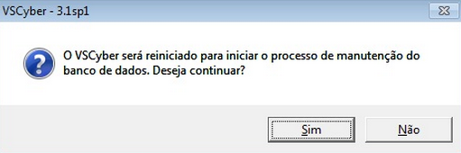
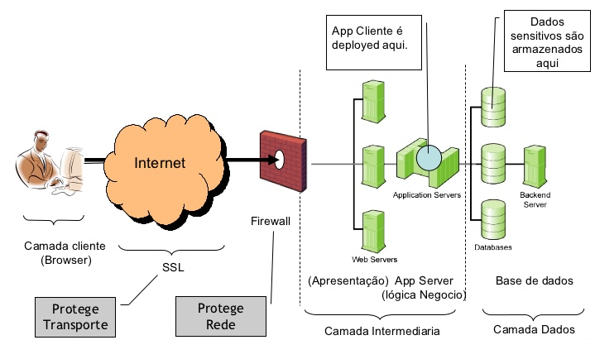
SGBD - Regras
Regra 2: Independência dos Dados
Quando as aplicações estiverem realmente imunes a mudanças na estrutura de armazenamento ou na estratégia de acesso aos dados, podemos dizer que esta regra foi atingida.

Slide 17

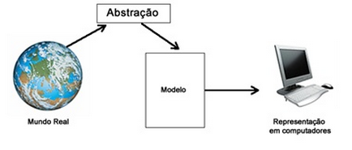
SGBD - Regras
Regra 3: Abstração dos Dados
- Em um SGBD real é fornecida ao usuário somente uma representação conceitual dos dados, o que não inclui maiores detalhes sobre sua forma de armazenamento real.
- O chamado Modelo de Dados é um tipo de abstração utilizada para fornecer esta representação conceitual.

Slide 18

SGBD - Regras
Regra 4: Visões
- Um SGBD deve permitir que cada usuário visualize os dados de forma diferente daquela existente previamente no Banco de Dados.
- Uma visão consiste de um subconjunto de dados do Banco de Dados, necessariamente derivados dos existentes no Banco de Dados, porém estes não deverão estar explicitamente armazenados.
.

Slide 19
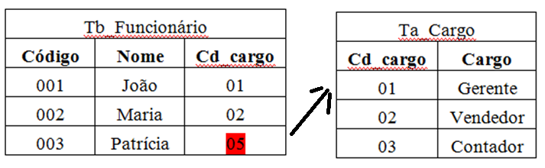
SGBD - Regras
Regra 5: Integridade referencial
-Um SGBD deve gerenciar completamente a integridade referencial definida em seu esquema, sem precisar em tempo algum, do auxílio do programa aplicativo.

Slide 20
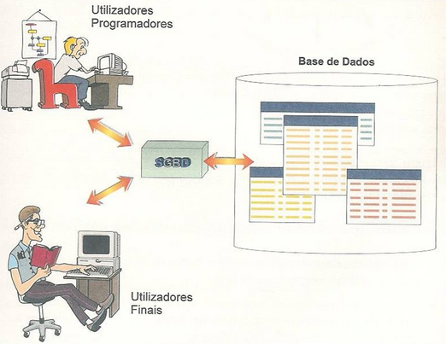
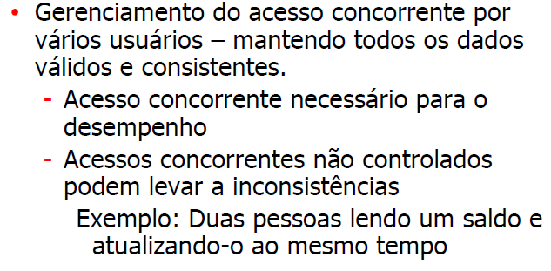
SGBD - Regras
Regra 6: Acesso Automático

Slide 21
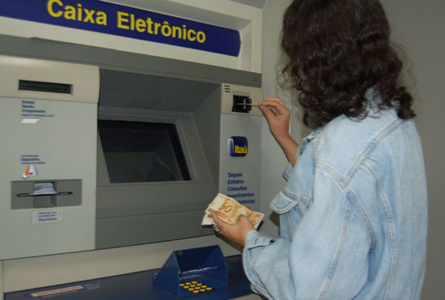
SGBD - Regras
Regra 7: Transações
- Desta forma exige-se que o banco de dados tenha ao menos uma instrução que permita a gravação de uma série modificações simultâneas e uma instrução capaz de cancelar um série modificações.

Slide 22
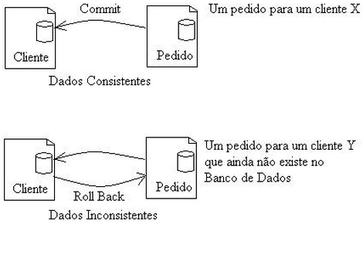
SGBD - Regras
Regra 7: Transações
- Desta forma exige-se que o banco de dados tenha ao menos uma instrução que permita a gravação de uma série modificações simultâneas e uma instrução capaz de cancelar um série modificações.

Slide 23
Transações – ACID Comandos do SQL

Slide 24
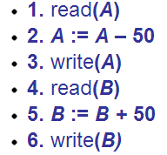
Transação
Requisitos que sempre devem ser atendidos por uma transação
Chamadas de propriedades ACID
Atomicidade
Consistência
Isolamento
Durabilidade ou Persistência
Transação para transferir $ 50 da conta A para a conta B:

Slide 25
Transação – Atomicidade ACID
Princípio do “Tudo ou Nada”
ou todas as operações da transação são efetivadas com sucesso no BD ou nenhuma delas se efetiva
preservar a integridade do BD
Responsabilidade do subsistema de recuperação contra falhas (subsistema de recovery) do SGBD
desfazer as ações de transações parcialmente executadas
Transação para transferir $ 50 da conta A para a conta B:

Slide 26
Transação – Consistência ACID
A execução de uma transação isolada preserva a consistência do banco de dados.
subsistema de recovery
desfazer as ações da transação que violou a integridade
Transação para transferir $ 50 da conta A para a conta B:

Slide 27
Transação – Isolamento ACID
Embora várias transações possam ser executadas simultaneamente, cada transação precisa estar desinformada das outras transações que estão sendo executadas ao mesmo tempo.
Responsabilidade do subsistema de controle de concorrência (scheduler) do SGBD
garantir escalonamentos sem interferências
Transação para transferir $ 50 da conta A para a conta B:

Slide 28
Transação – Durabilidade ACID
A propriedade de durabilidade garante que o que foi salvo, não será mais perdido.
Deve-se garantir que as modificações realizadas por uma transação que concluiu com sucesso persistam no BD
nenhuma falha posterior ocorrida no BD deve perder essas modificações
Responsabilidade do subsistema de recovery
refazer transações que executaram com sucesso em caso de falha no BD

Slide 29
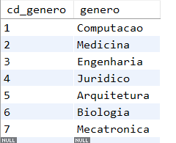
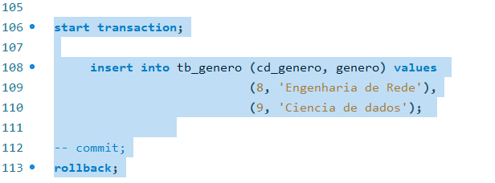
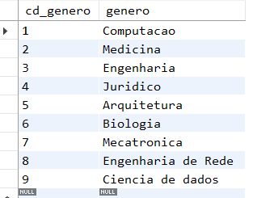
Exemplo – 1 - Rollback

Slide 30
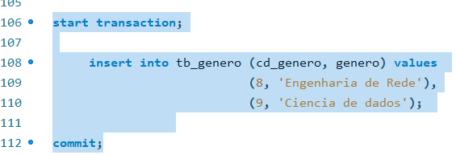
Exemplo – 2 - Commit

Slide 31
Questionário - Kahoot
‹#›
‹#›

Slide 32
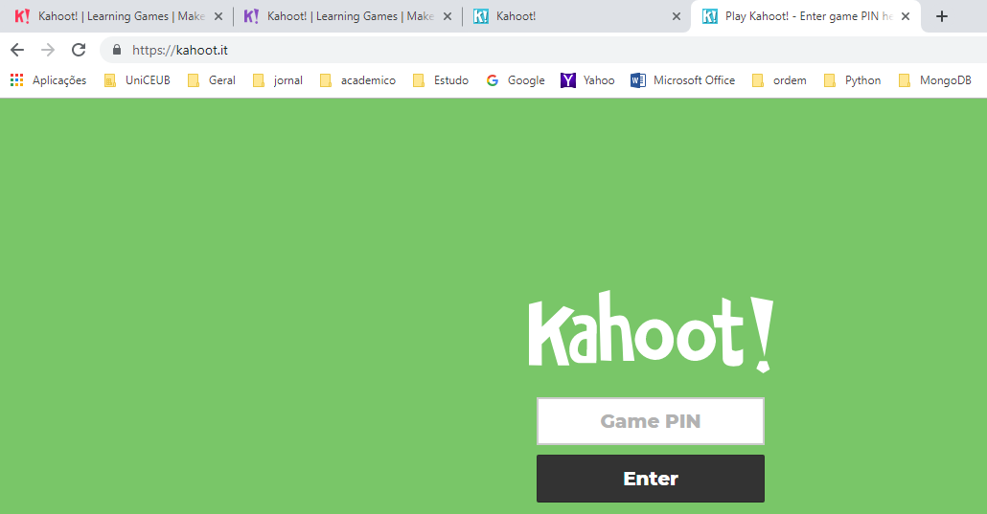
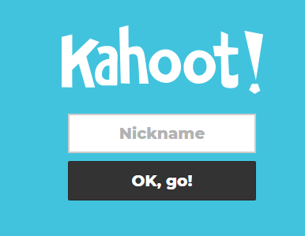
Questionário
https://kahoot.it/
Nome + RA
‹#›
‹#›

Slide 33
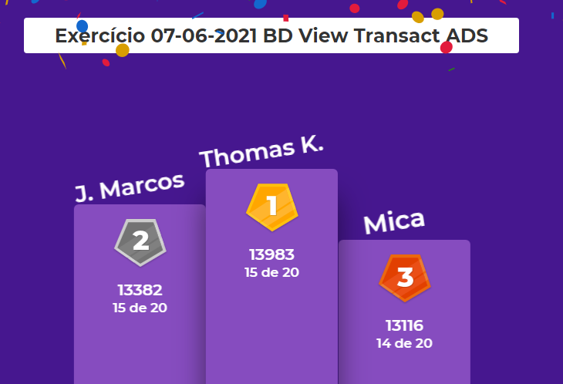
Questionário
‹#›
‹#›

Slide 34
SubQuery
‹#›

Slide 35
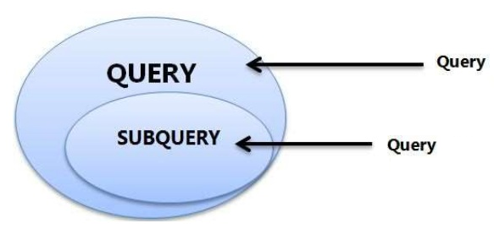
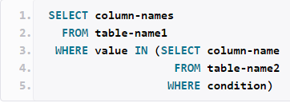
subquery
Uma subconsulta (ou mais conhecida, subquery) é uma instrução SELECT que está condicionada dentro de outra instrução SQL.
‹#›

Slide 36
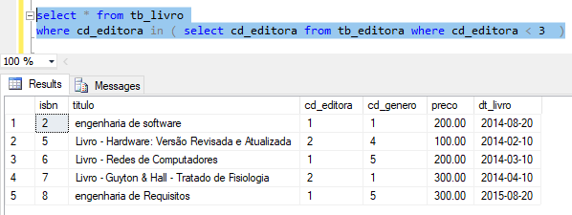
subquery
Uma subconsulta (ou mais conhecida, subquery) é uma instrução SELECT que está condicionada dentro de outra instrução SQL.
‹#›

Slide 37
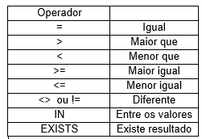
subquery
Determina se um determinado valor corresponde a qualquer valor em uma subconsulta.
‹#›

Slide 38
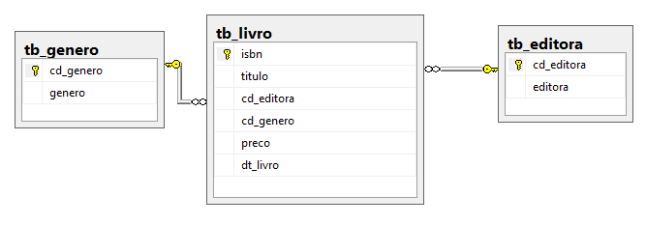
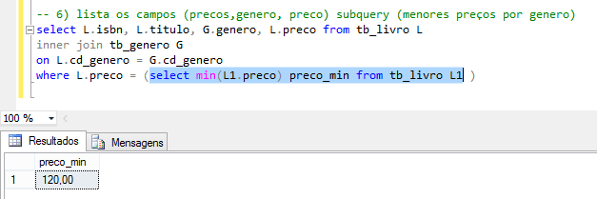
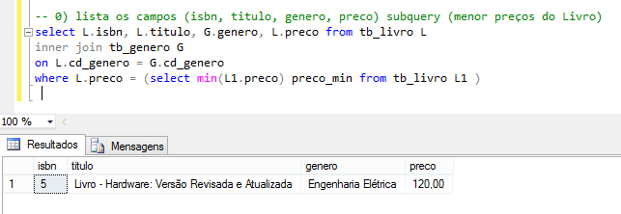
Ex 01
‹#›

Slide 39
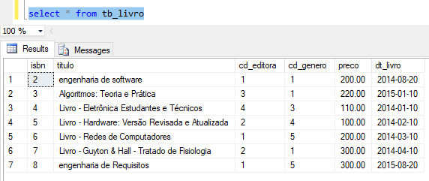
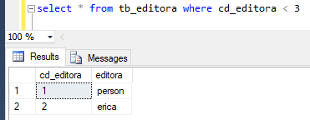
EX 02
‹#›

Slide 40
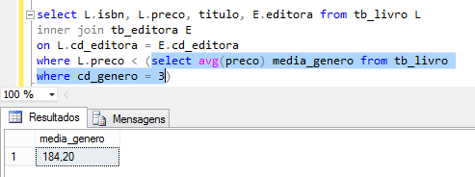
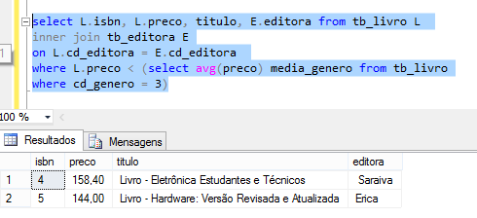
EX 03
‹#›

Slide 41
Exercício

Slide 42
Exercício
-- 01 Criar view Vw14_01 que Lista os campos titulo, editora
-- 02 Criar view Vw14_02 que Lista o total de livro por editora
-- 03 Criar uma consulta que faça ROLLBACK – excluir cd_editora = 1 na tb_livro
-- 04 Criar uma consulta que faça Commit - aumentar o preço em 20%
-- 05 Lista os preços acima da média
-- 06 Lista os livros que estão acima da média da Editora Campus

Slide 43
Agenda
SQL – View
Transações – ACID Comandos do SQL
Questionário - Kahoot
SubQuery
Exercício
‹#›

Slide 44
Dúvidas
Jose.wellington@uniceub.br
‹#›

